Slide 1
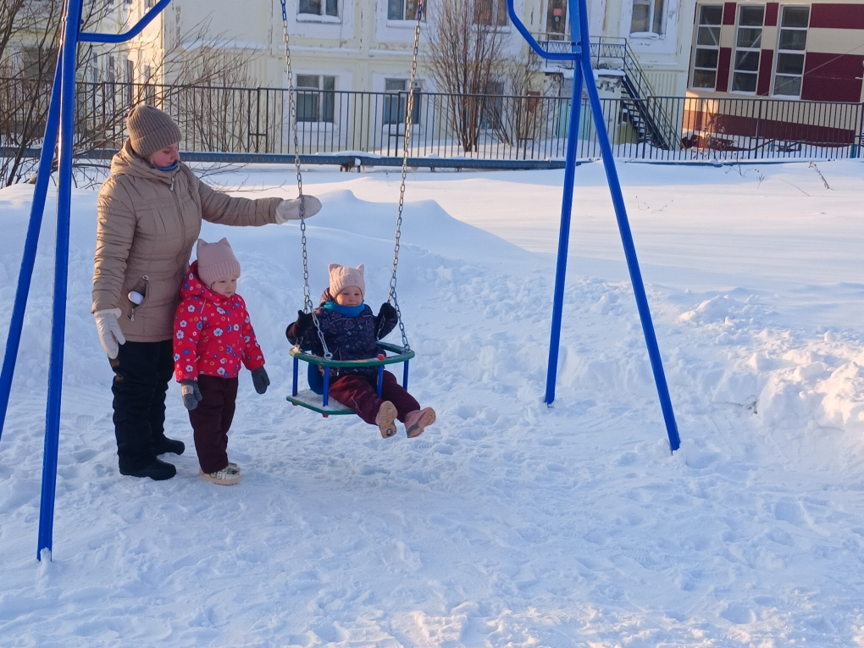
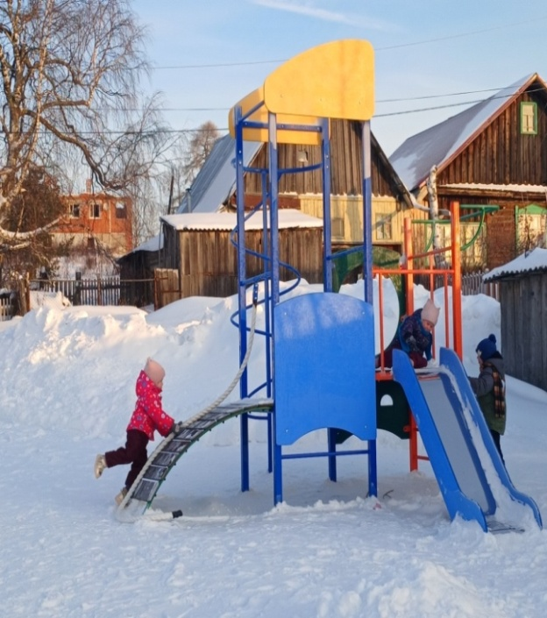
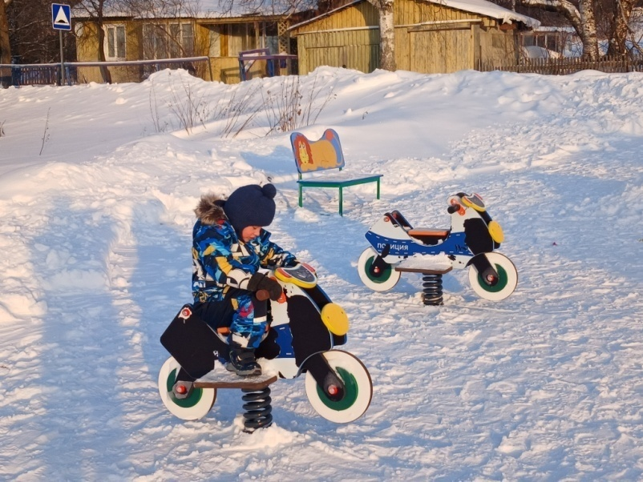
«Детская площадка в п.Вогулка»
СТОИМОСТЬ ПРОЕКТА
386,53 тыс. рублей, в том числе:
областной бюджет
– 193,26 тыс. рублей
муниципальный бюджет
– 150,66 тыс.рублей
средства населения
– 3,93 тыс. рублей
средства бизнеса
– 38,68 тыс. рублей
Обустроена детская площадка на месте старого детского сада, улучшено благоустройство поселка, организован досуг детей младшего школьного и дошкольного озраста, приобретение товаров выполнение работ, предусмотренных проектом, выполнено на 100 %

Slide 2
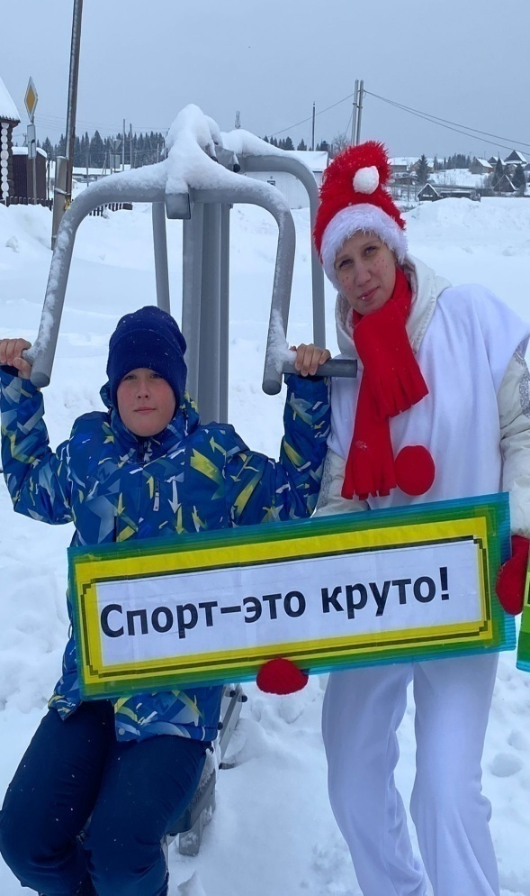
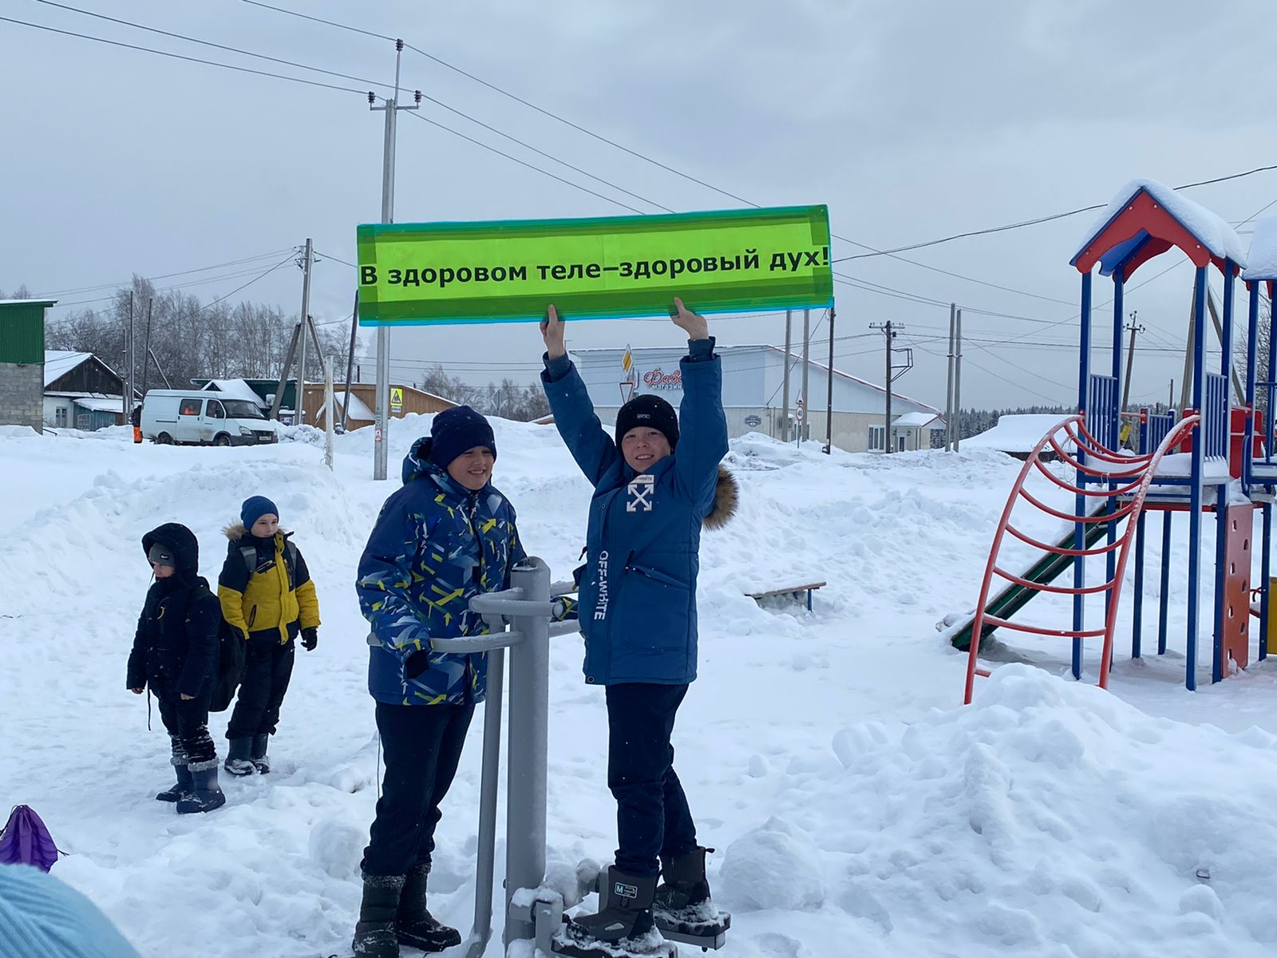
«Уличные тренажеры» с. Роща
СТОИМОСТЬ ПРОЕКТА
352,5 тыс. рублей, в том числе:
областной бюджет
– 176,2 тыс. рублей
муниципальный бюджет
– 137,38 тыс. рублей
средства населения
– 3,61 тыс. рублей
средства бизнеса
– 35,33 тыс. рублей
Целевой показатель - приобретение и установка уличных тренажеров, выполнен на 100 %, обеспечена доступность занятий физической культурой и спортом

